Slide 1

Projet Supervision
des réseaux électriques
Élaboré par:
Ahmed Adnen Chwayekh
Salma Ben Salah
Khaled Belaid
Myriam kemala
Année Universitaire 2020-2021

Slide 2
Plan
Introduction
Librairies
interface graphique
L'accès aux données
explication de la fonctionnalité du code
Conclusion

Slide 3
Introduction
ce projet consiste à créer un interface graphique de visualisation d’une installation photovoltaïque à l’aide de pyQT5 .
l’interface contient en haut un bouton pour l’upload du fichier excel auquel on accède aux données. on trouve aussi la courbe de consommation et du production d'énergie de l’installation, et le pourcentage de la batterie .

Slide 4
les Librairies
matplotlib pandas xlsxwriter openpyxl pyqt5 pyqt5-tools ntplib requests

Slide 5
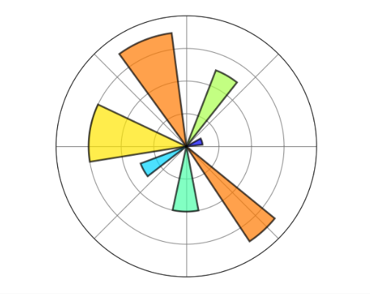

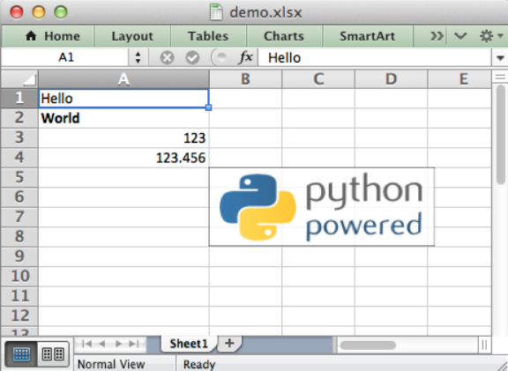
Matplotlib:
Matplotlib est une bibliothèque de traçage pour le langage de programmation
Python et son extension de mathématiques numériques NumPy. Il fournit
une API orientée objet pour incorporer des tracés dans des applications à l'aide
de boîtes à outils GUI à usage général telles que Tkinter, wxPython, Qt ou GTK .
Pandas :
pandas est une bibliothèque open source sous licence BSD fournissant
des structures de données et des outils d'analyse de données hautes
performances et faciles à utiliser pour le langage de programmation Python.
XLSXWriter :
XlsxWriter est un module Python qui peut être utilisé pour écrire du texte,
des nombres, des formules et des hyperliens vers plusieurs feuilles
de calcul dans un fichier Excel 2007+ XLSX. Il prend en charge des
fonctionnalités telles que le formatage et bien d'autres.

Slide 6

PyQt5:
PyQt5 est un module qui vous permet de lier le langage Python à la bibliothèque
Qt. Il vous permet de créer des interfaces graphiques en Python. Une extension
de QtDesigner (utilitaire graphique pour créer des interfaces Qt) permet de gérer
le code python des interfaces graphiques.
PyQt possède tous les avantages du célèbre Qt.
PyQt5-tools :
Les roues PyQt5 ne fournissent pas d'outils tels que Qt Designer qui étaient inclus dans les anciens programmes d'installation binaires. Ce package vise à fournir ceux-ci dans un package séparé, utile pour les développeurs, tandis que les roues officielles PyQt5 restent concentrées sur le respect des dépendances des applications PyQt5.

Slide 7
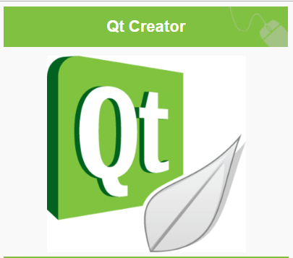
QT Designer :
Qt Creator est un environnement de développement intégré multiplate-forme faisant partie du framework Qt. Il est donc orienté pour la programmation en C++.
Il intègre directement dans l'interface un débogueur, un outil de création d'interfaces graphiques, des outils pour la publication de code sur Git et Mercurial ainsi que la documentation Qt. L'éditeur de texte intégré permet l'autocomplétion ainsi que la coloration syntaxique. Qt Creator utilise sous Linux le compilateur gcc. Il peut utiliser MinGW ou le compilateur de Visual Studio sous Windows.

Slide 8
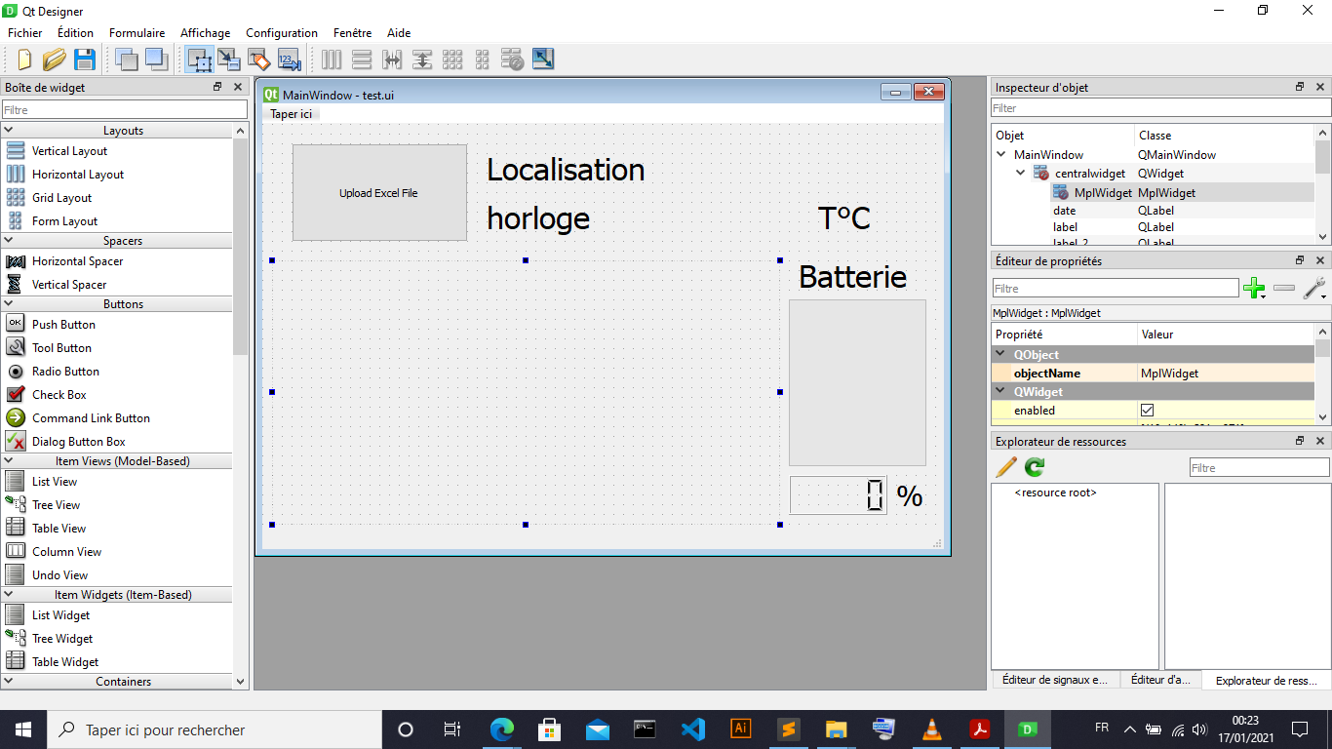
l’interface graphique :

Slide 9
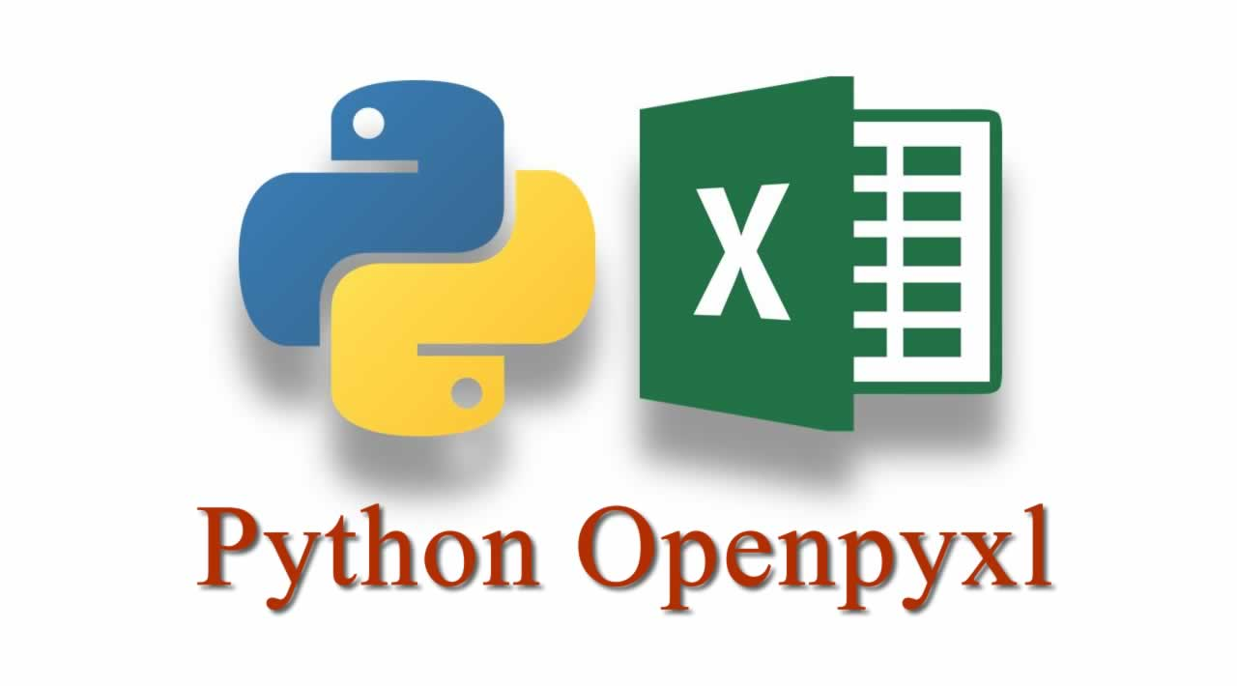
OpenPyXL :
est un module permettant de manipuler et de créer des xlsx/xlsm/xltx/xltm en mémoire.

Slide 10
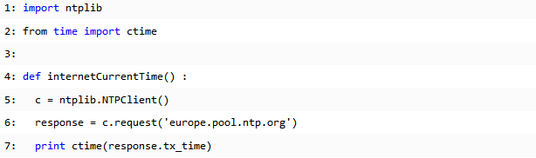
ntplib:
Ce module offre une interface simple pour interroger les serveurs NTP de Python.
Il fournit également des fonctions utilitaires pour traduire les valeurs des champs NTP en texte (mode, indicateur de saut...). Comme c’est python pur, et ne dépend que des modules de base, il devrait fonctionner sur n’importe quelle plate-forme avec une implémentation Python.

Slide 11

Requests :
Requests est une librairie HTTP sous licence ISC, écrite en Python,
Requests reprend tout les travaux autour de Python HTTP/1.1 - et rend l’intégration avec
des webservices très facile. Pas besoin d’ajouter des querystrings à vos URLs manuellement,
ou d’encoder vous-même vos datas pour les POST. Les Keep-alive et le groupement
des connexions HTTP sont 100% automatisés, grâce à urllib3,
qui est directement intégré à Requests.

Slide 12

L'accès aux données:
OpenWeatherMap:
OpenWeatherMap est un service en ligne, propriété d'OpenWeather Ltd, qui fournit des données météorologiques mondiales, y compris des données météorologiques actuelles, des prévisions, des prévisions immédiates et des données historiques (à partir de 1979), en utilisant des services de diffusion météorologique et des données brutes provenant de stations météorologiques d'aéroport, de stations radar et d'autres stations météorologiques.
La société compte plus de 2 millions de clients, allant des développeurs indépendants aux sociétés Fortune 500.

Slide 13

Victron Energy:
Energy Solutions est distributeur pour Victron Energy depuis 2000 et depuis 2006,
nous sommes le plus grand distributeur de leurs produits au Royaume-Uni.
La gamme de produits Victron comprend des onduleurs à ondes sinusoïdales,
des onduleurs/chargeurs à ondes sinusoïdales, des chargeurs de batterie,
des convertisseurs DC/DC, des interrupteurs de transfert,
des moniteurs de batterie et plus encore. Dans le monde entier, Victron Energy a une solide
réputation inégalée en matière d’innovation technique, de fiabilité et de qualité de construction
et, chez Energy Solutions, elle joue un rôle central dans bon nombre de nos systèmes
sur tous les marchés.

Slide 14
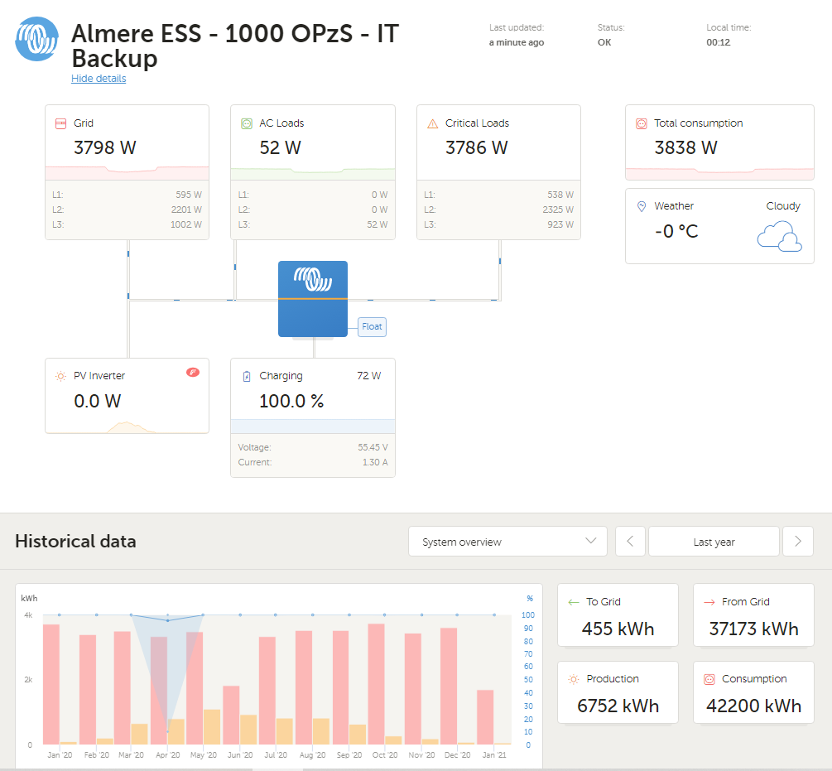

Slide 15
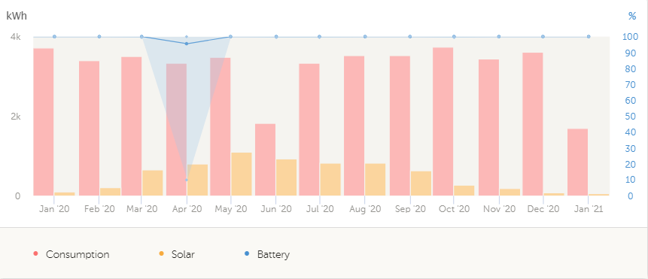
courbe de consommation annuelle d'énergie

Slide 16
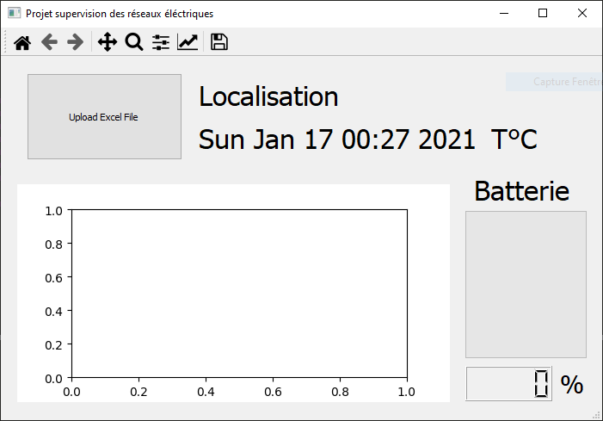
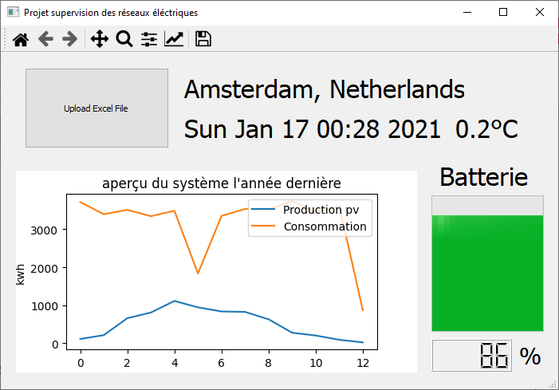

Slide 17
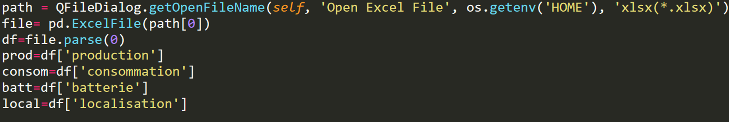
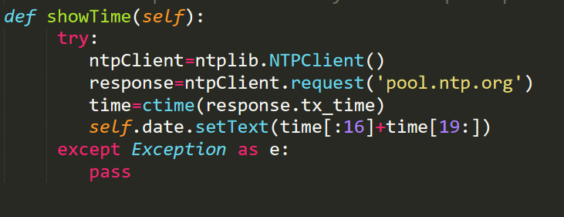
Explication fonctionnalité de code :
ouvrir le fichier excel et accéder aux données:
fonction permettant d'envoyer une requête pour obtenir le temps et l'afficher par la suite

Slide 18
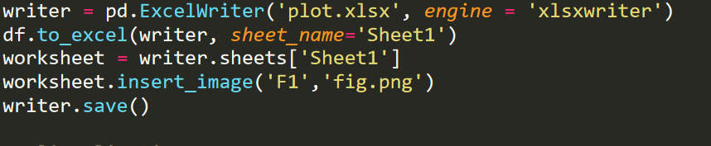
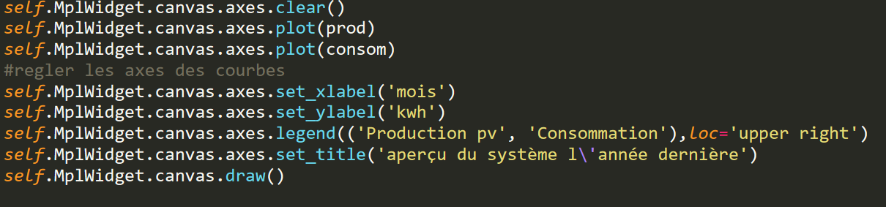
dessiner la courbe de production et celle de la consommation
création d'un fichier excel et insertion de la courbe dans le fichier

Slide 19
Conclusion
ce projet a pour but d'accéder aux données de l’installation photovoltaïque à travers un interface graphique qui visualise certain grandeur physique en des courbes , state of charge (soc) de la batterie.
comme technologie utilisées pyQT5 .l'utilisateur a le droit de l'accéder en tout moment n’importe ou .

Slide 20


